Slide 1
РЕФЕРАТ · ТЕМА 6 · CLOUDCOMPARE + PYTHON
Пороговая фильтрация
скалярного поля
с проверкой границ интервала
1. Постановка, данные и метод
2. Работа в CloudCompare и Python — отдельно, вживую.
303 → 102 точки
40 ≤ intensity ≤ 60
0 различий по ID
Notes:
Добрый день. Тема шестая — пороговая фильтрация скалярного поля. За четыре минуты объясню, что требуется сделать и каким критерием проверяется результат, а затем покажу обе реализации вживую: сначала CloudCompare, потом код.

Slide 2
ПОСТАНОВКА
Что нужно сделать
Отобрать подмножество точек по числовому условию — двумя независимыми способами и доказать, что результат один и тот же.
1
Условие отбора
40 ≤ intensity ≤ 60, условные единицы. Отбор идёт по скалярному полю, а не по координатам и не по цвету.
2
Две реализации, один исходник
CloudCompare: Edit → Scalar fields → Filter by value. Python: булева маска NumPy. Результат одной среды не подаётся на вход другой.
3
Доказательство
Совпадение по составу ID: 102 точки, границы 40 и 60 внутри, 61 снаружи. Одинакового числа точек для доказательства недостаточно.
Учебная цель: получить одинаковое подмножество по числовому условию и проверить его по ID, а не по количеству точек.
Задание 6 · Пороговая фильтрация скалярного поля
02 / 04
Notes:
Задача состоит из трёх частей. Первое — условие: intensity от сорока до шестидесяти, поле условное, не координаты и не цвет. Второе — две независимые реализации по одному исходному файлу: фильтр в CloudCompare и маска в Python. Третье, самое важное, — доказательство: сравниваем состав ID, а не число точек. Ожидаемый ответ — сто две точки.

Slide 3
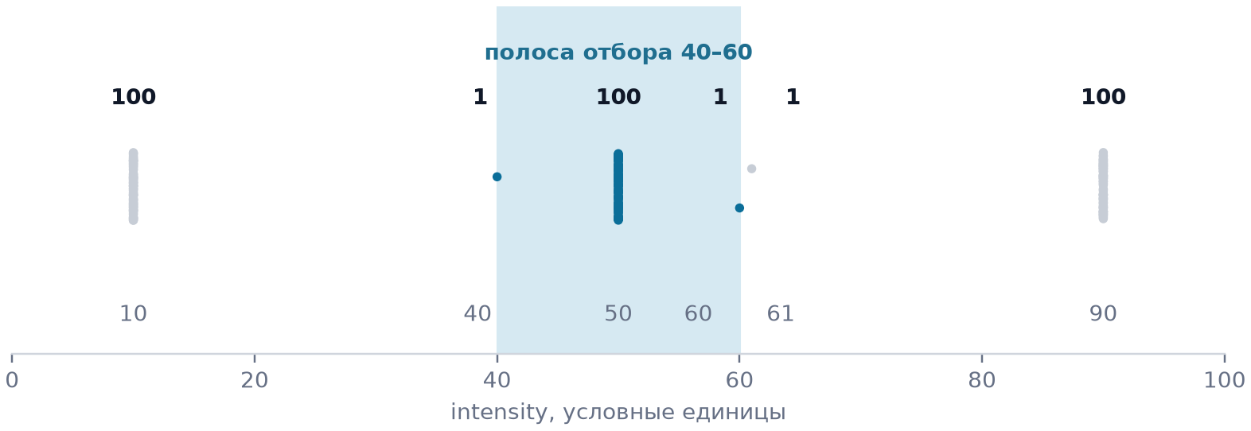
ИСХОДНЫЕ ДАННЫЕ
303 точки: три группы и три одиночные точки
intensity | Точек | В выборке
10 | 100 | нет
40 | 1 | да — граница
50 | 100 | да
60 | 1 | да — граница
61 | 1 | нет
90 | 100 | нет
Итого | 303 | 102
Распределение поля: цветом — попавшие в интервал, серым — отброшенные
ASCII: столбцы X Y Z ID intensity; XYZ в метрах, поле — в условных единицах.
ID — уникальные целые 1…303, сохраняются при экспорте.
RGB не нужен: задача только про числовое поле.
Точка 61 — контроль границы: она на единицу
выше верхней границы и обязана быть отброшена.
Ожидаемый результат: 102 точки — вся группа со значением 50 и две граничные, 40 и 60.
Задание 6 · Пороговая фильтрация скалярного поля
03 / 04
Notes:
Данные синтетические: три группы по сто точек со значениями десять, пятьдесят и девяносто, плюс три одиночные точки — сорок, шестьдесят и шестьдесят один. Всего триста три. Точка шестьдесят один стоит специально рядом с границей: она проверяет, что граница включена именно на шестидесяти. Ожидаемое подмножество — сто две точки.

Slide 4
ДАЛЬШЕ — ВЖИВУЮ
Что я покажу и по какому критерию проверю
1
Исходник в CloudCompare
303 точки, активное поле intensity
Критерий успеха
✓
В Properties: 303 → 102 точки
2
Filter by value
min 40, max 60, keep points + split cloud
✓
min 40 и max 60 — границы включены
✓
Точки 40 и 60 в выборке, 61 — нет
3
Запуск скрипта Python
печать 102 и состава значений
✓
102 совпадающих ID в обеих средах
Сверка
два результата, списки ID, расхождение
✓
setdiff1d в обе стороны = 0
4
Обе среды считают от одного исходного файла: экспорт из одной не подаётся на вход другой — иначе сравнение ничего не доказывает.
Задание 6 · Пороговая фильтрация скалярного поля
04/ 04
Notes:
Дальше показываю вживую. Сначала исходник в CloudCompare, затем Filter by value с границами сорок и шестьдесят. Потом запуск скрипта. И в конце сверка по ID. Критерий, по которому вы можете проверить меня: сто две точки, границы внутри, шестьдесят один снаружи, и ноль расхождений по ID.

Slide 5
ССЫЛКИ
Источники и документация
[1]
CloudCompare. User manual. Version 2.6.1 — официальное руководство, раздел о скалярных полях
https://www.cloudcompare.org/doc/
[2]
CloudCompare Wiki. Scalar fields / Filter by Value — описание операции отбора по значению поля
https://www.cloudcompare.org/doc/wiki/index.php?title=Scalar_fields
[3]
NumPy Documentation. Indexing on ndarrays: Boolean array indexing — как работает булева маска
https://numpy.org/doc/stable/user/basics.indexing.html
[4]
NumPy Documentation. numpy.setdiff1d — сверка множеств идентификаторов
https://numpy.org/doc/stable/reference/generated/numpy.setdiff1d.html
[5]
Matplotlib Documentation. mplot3d: Axes3D.scatter — построение рисунков облака точек
https://matplotlib.org/stable/api/toolkits/mplot3d/axes3d.html
Все ссылки проверены 27.10.2026; версии программ указаны в разделе «Ограничения» реферата.
Задание 6 · Пороговая фильтрация скалярного поля
05 / 05

